Slide 1
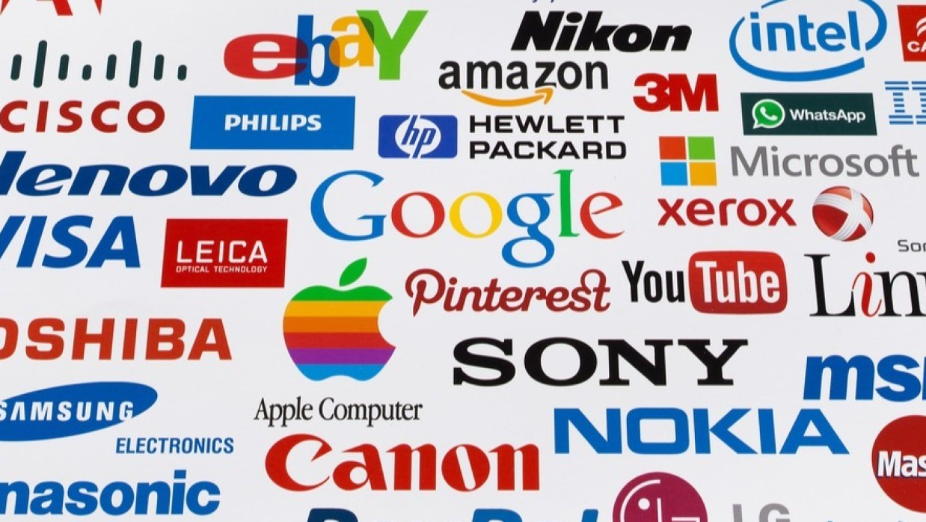
Známá loga a jejich příběh

Slide 2
„Prezentace obsahuje ukázky chráněných log a značek, které jsou použity pouze za účelem vzdělávání a názorné demonstrace, nikoli pro komerční účely.“

Slide 3
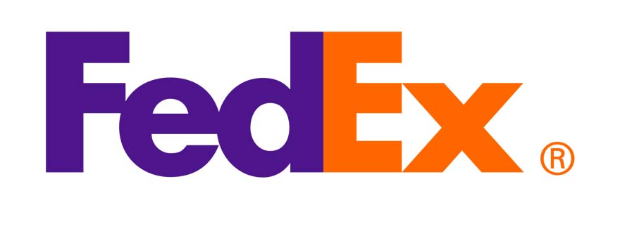
FedEx
Na první pohled je to obyčejný nápis „FedEx“. Když se ale pozorně zadíváte na písmena „Ex“, objevíte mezi nimi šipku, která symbolizuje právě rychlou přepravou zásilek. Jakmile jednou šipku spatříte, už ji tam uvidíte vždycky.

Slide 4
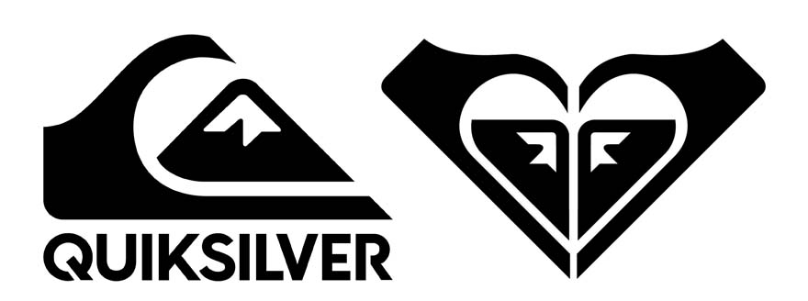
Roxy
Tato dámská oděvní značka vznikla v roce 1990. Primárně byla určena surfařkám a vyčlenila se z pánské značky Quiksilver. A právě logo Quiksilver je klíčové. Spojíte-li totiž dvě loga Quiksilveru k sobě, dostanete srdíčko v podobě loga ROXY.

Slide 5
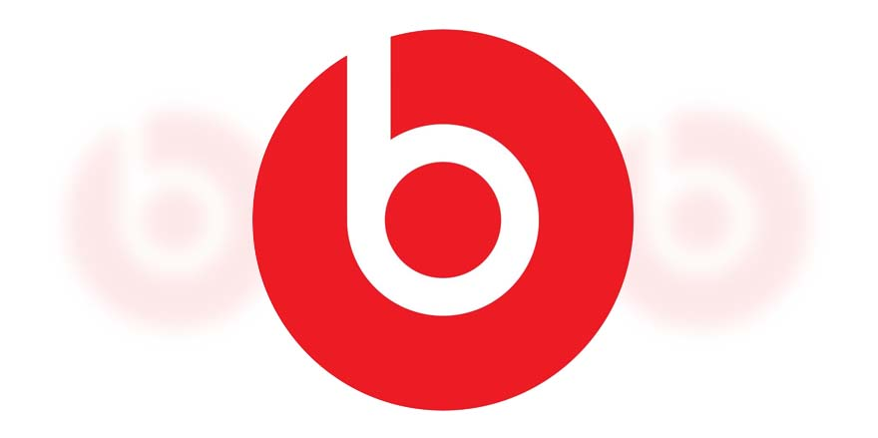
Beats by Dre
Na první pohled tvoří logo značky Beats bílé písmeno B v červeném kruhu – B jako Beats. Pokud ale budete pátrat po hlubším významu, dohledáte, že červený kruh má také symbolizovat hlavu a písmeno B pak zobrazuje siluetu overhead sluchátek, což krásně vystihuje produkt, který tato firma vyrábí.

Slide 6
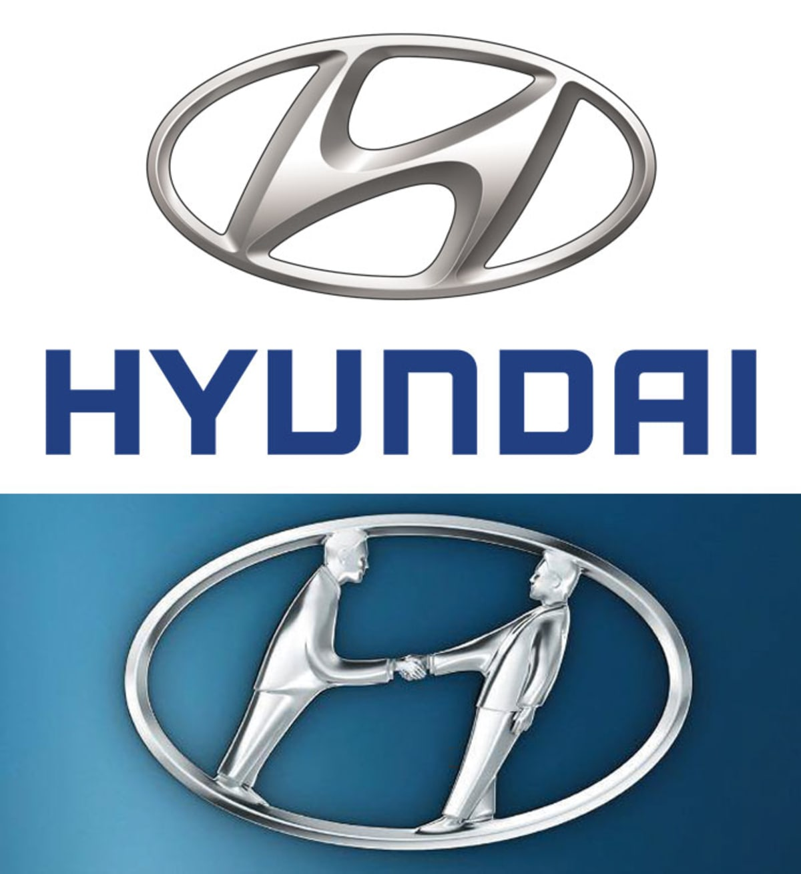
Hyundai
Jihokorejskou automobilku Hyundai asi netřeba představovat. Logotyp Hyundai tvoří počáteční písmeno H uzavřené v oválu. Asi každého napadne, že se jedná o počáteční písmeno, což je pravda. Zároveň ale stylizace písmena „H“ symbolizuje dvě lidské siluety podávající si ruce a uzavírající tak pomyslné pouto mezi značkou a zákazníkem.

Slide 7
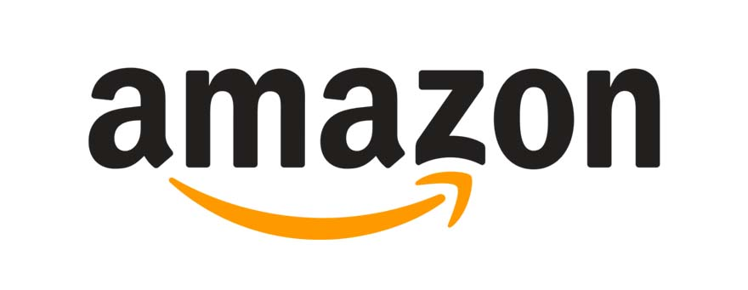
Amazon
Internetový obchodní gigant využívá pro svoji prezentaci typografické logo doplněné o oranžovou šipku. A právě tato šipka vyjadřuje velikost a šíři sortimentu, který můžete na amazonu nakoupit. V překladu – seženete tam zboží od A do Z.

Slide 8
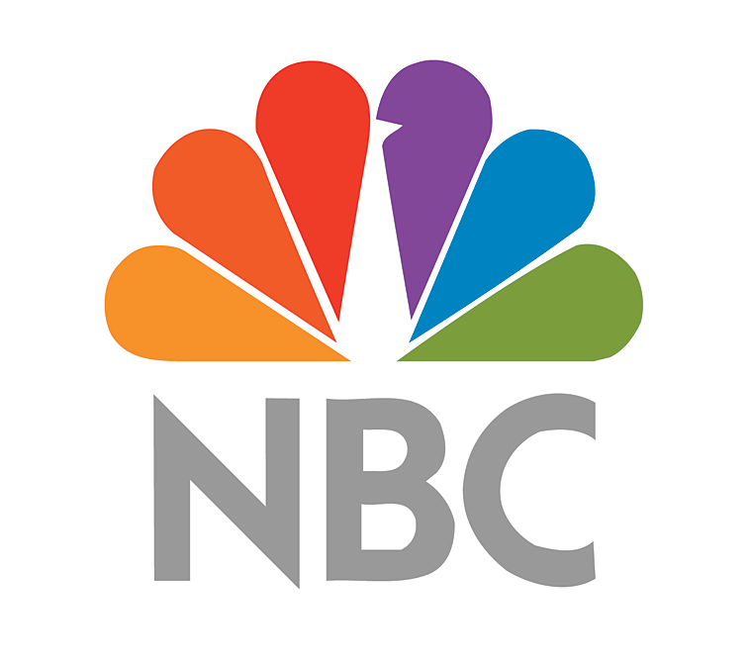
NBC
Evropané o tom možná tolik nevědí, ale v Americe se televizní skupině NBC často přezdívá „Paví síť“. Když se podíváte na logo, dojde vám proč. Každý barevný brk představuje jednu divizi NBC (to platilo v době jejího vzniku, dnes už má divizí více) a bílý zobák uprostřed loga dává tušit, že se páv dívá doprava. Znamená to, že se dívá dopředu, do budoucnosti.

Slide 9
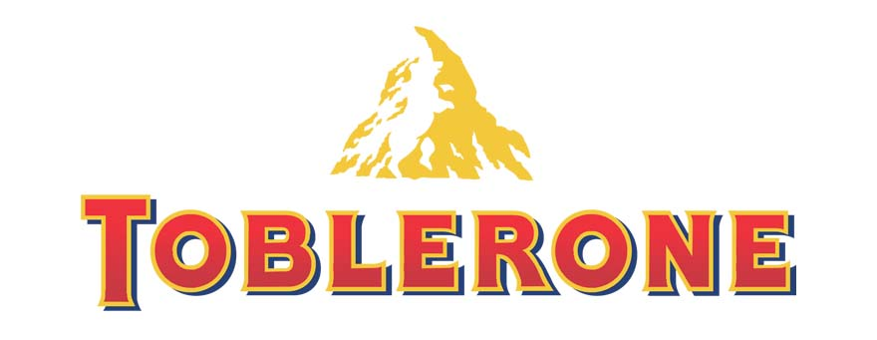
Toblerone
Švýcarská čokoláda, která se od ostatních odlišuje tvarem i balením. Jméno vzniklo spojením příjmení zakladatele Theodora Toblera, města Bernu a italského výrazu torrone (turecký med). Jednotlivé kousky čokolády tvoří trojúhelníčky symbolizující švýcarské Alpy. V logu je vyobrazena konkrétně hora Matterhorn. A pokud se zadíváte pozorně, najdete tam i siluetu medvěda.

Slide 10
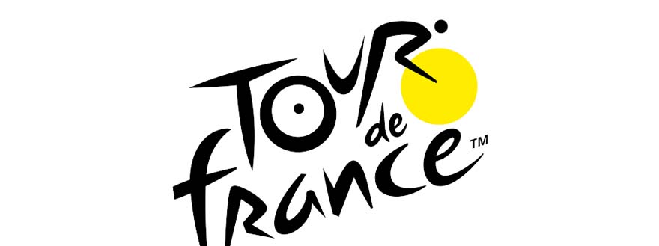
Tour de France
Nejznámější etapový cyklistický závod světa do typografického loga vtipně zakomponoval siluetu cyklisty (závodníka) na kole. Cyklistu tvoří písmeno „R“ (a „U“) a jízdní kolo je pak tvořeno písmeny „O“. Žlutá barva symbolizuje barvu trikotu, do které se může obléct pouze vítěz závodu.

Slide 11
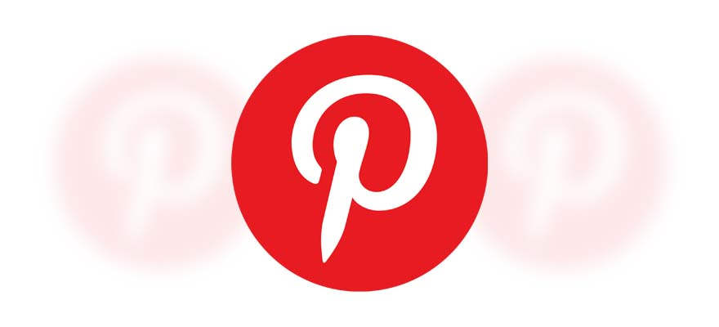
Pinterest
Obrázková sociální síť Pinterest používá pro své logo zcela jasně bílé počáteční písmeno „P“ v červeném pozadí. Zároveň pokud si přeložíte první tři písmena slova Pinterest, tedy „pin“, dostanete slovo „špendlík“. Vizuálně se tedy jedná jak o písmeno „P“, tak právě o onen špendlík.
Na tomto principu sociální síť funguje – na svoji nástěnku si připínáte oblíbené obrázky.

Slide 12
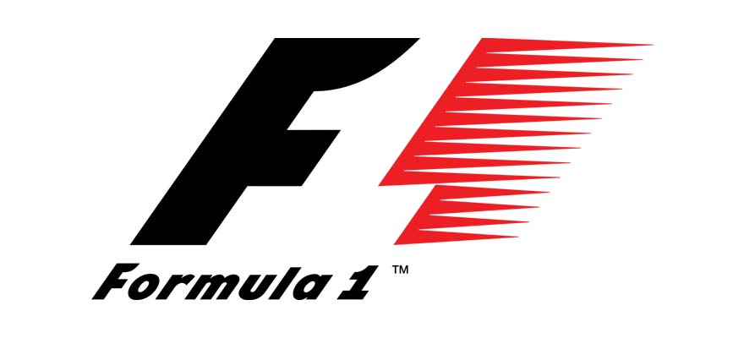
Formule 1
Nejprestižnější automobilový závod Formule 1 ve svém logu využívá negativní prostor. Zatímco písmeno „F“ je lehce rozpoznatelné, číslice 1 je možná pro některé pozorovatele ukryta. Najdeme ji mezi písmenem „F“ a červeným vzorem, který symbolizuje rychlost (nikoli tedy číslici 1).

Slide 13
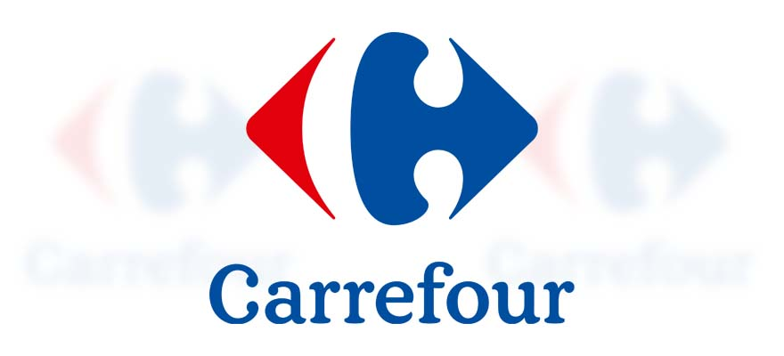
Carrefour
V minulých letech jste se i u nás mohli setkat s hypermarketem Carrefour. Jeho logo se skládá ze tří barev a odkazuje tak na svoje francouzské kořeny. Je tvořeno dvěma šipkami, které vychází z názvu Carrefour (=rozcestí). Všimli jste si však, že logo využívá stejně jako Formule 1 negativní prostor, ve kterém je zobrazeno písmeno „C“?

Slide 14
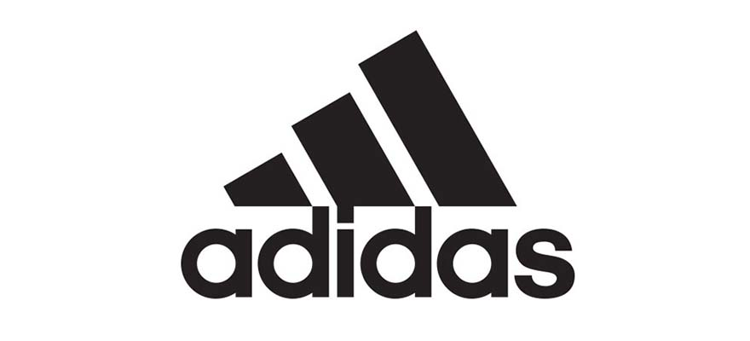
Adidas
Přemýšleli jste někdy o tom, co znamenají tři pruhy v logu adidas a proč jsou vyobrazeny tímto způsobem? Adidas marketingově využívá více subbrandů – Adidas Originals, Adidas Performance a Adidas Sport Style. Logotyp, na který se díváme, patří Adidas Performance. V tomto případě tři pruhy symbolizují horu, která představuje výzvy a cíle, které musí člověk každý den překonat.

Slide 15
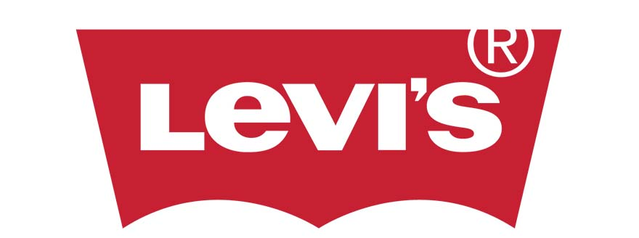
Levi´s
Na první pohled se může zdát, že na logotypu Levis není nic zajímavého. Avšak jeho tvar svůj skrytý význam má. Spodní tvar loga (spolu s negativním prostorem) totiž odkazuje na typický tvar zadních kapes, který najdeme u „levisek“. Anglicky se označuje jako „batwing shape“, což bychom mohli přeložit jako „tvar netopýřích křídel“. Oficiálně se tvar kapes nazývá „Obloukovitý“ (anglicky Arcuate).

Slide 16
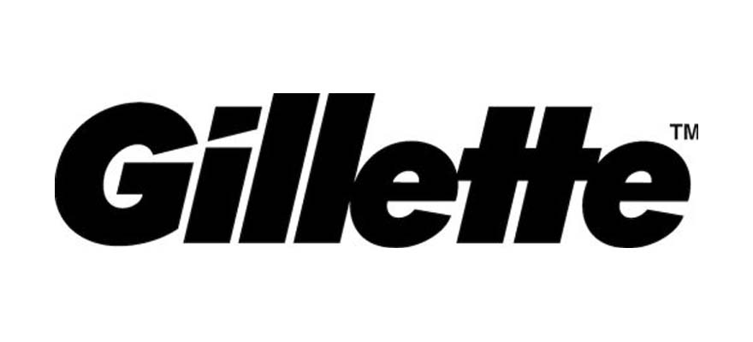
Gillette
Tato značka spadající pod gigant Procter & Gamble je pro mnohé lidi synonymem hladkého oholení. A právě ostrost svých břitů se rozhodl Gillette v logu vyjádřit tím, že uřízl špičky písmen „G“ a „i“ stejně, jako by to udělala ostrá břitva.

Slide 17
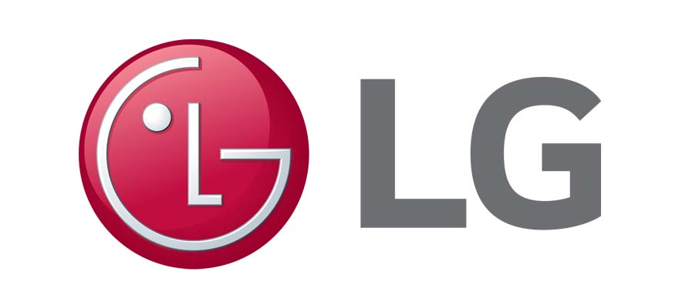
LG
Jihokorejská společnost LG vyrábějící elektroniku si pro svůj logotyp zvolila umístění písmen „L“ a „G“ na červené pozadí. Při pozornějším zkoumání zjistíme, že se jedná o radostný lidský obličej. Radostný proto, protože LG svůj název spojila s mottem „Life’s Good“, což můžeme přeložit jako „Život je hezký“. Existují však i spekulace o tom, že logotyp vznikl z předobrazu Pacmana. Posuneme-li totiž písmeno „L“ výše a celý obrázek otočíme o 90 stupňů ve směru hodinových ručiček, máme Pacmana.

Slide 18
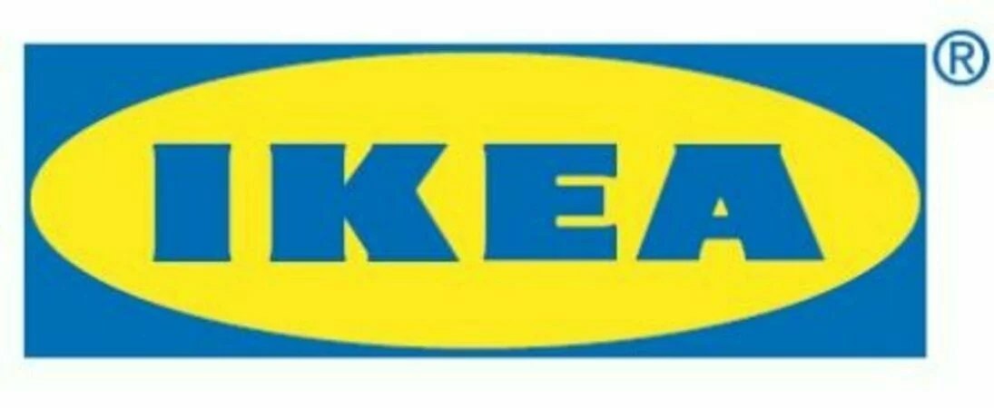
IKEA
Zkratka IKEA jsou počáteční písmena Ingvar Kamprad Elmtaryd Agunnaryd. Elmtaryd byl jeho rodný statek u městečka Agunnaryd. Logo firmy jsou modrá písmena ve žlutém oválu, který je umístěn do modrého obdélníku – žlutá a modrá jsou švédské národní barvy.

Slide 19
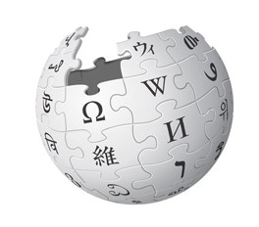
Wikipedie
Na internetové encyklopedii nejčastěji hledáme odpovědi na palčivé otázky, které nás napadnou třeba v baru. Rozluštíte ale její logo? Stejně tak jako "W" představují i ostatní znaky začínající písmeno názvu Wikipedie v jiných jazycích. Puzzle pak symbolizují jednotlivá hesla zapadající do sebe a spolupráci lidí po celém světě. A prázdné místo nahoře poukazuje na to, že ani Wikipedie není nikdy dokončená.

Slide 20
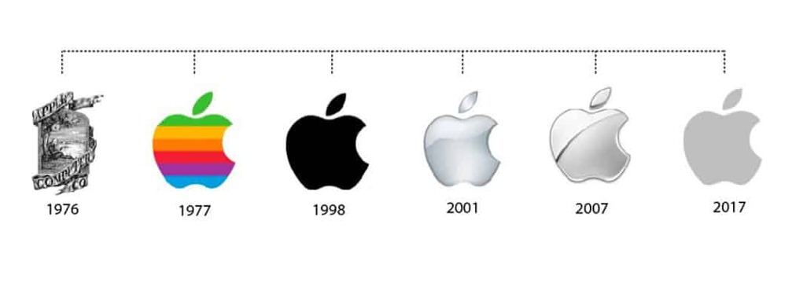
Apple
Původní logo nebylo příliš snadno zapamatovatelné a rozpoznatelné. Jednalo se totiž v podstatě o obraz znázorňující Sira Isaaca Newtona sedícího pod jabloní ve chvíli, než mu padající jablko pomohlo definovat jeho gravitační zákon. Steve Jobs proto záhy začal přemýšlet o změně loga, ke kterému povolal designéra Roba Janoffa.
Ačkoli o hrubé podobě nového loga měl Janoff poměrně rychle jasno, stále přemýšlel nad tím správným tvarem. Koupil si proto několik jablek, které kreslil celý týden neustále dokola, než se mu podařilo vykrystalizovat finální podobu. Jakmile měl hotovou podobu, sáhl po typickém duhovém zabarvení. Nikoli však jako podporu pro sexuální menšiny, ale jednoduše proto, že počítač Apple II byl prvním svého druhu s barevným monitorem.
Ikonické nakousnutí bylo přidáno až na samotný závěr tvorby loga. Ačkoli se traduje, že „kousanec“ vychází ze slovní hříčky bite/byte, odkazuje na biblický příběh Adama a Evy nebo že vzdává hold Alanu Turingovi, který spáchal sebevraždu kousnutím do otráveného jablka, důvod je mnohem prozaičtější. Janoff zvolil nakousnutí proto, aby dal svému logu měřítko a bylo na první pohled jasné, že se jedná o jablko a nikoli o rajče či třešeň.

Slide 21
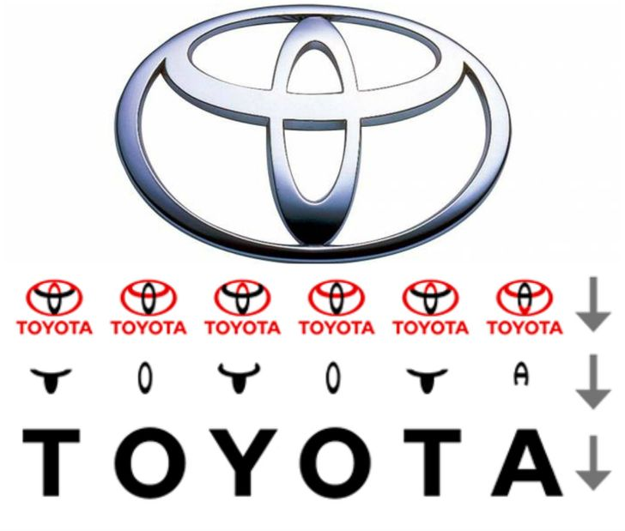
Toyota
Logo Toyota se skládá ze tří prolínajících se elips, které symbolizují srdce zákazníka, produktu a technologického pokroku. Z těchto elips lze vyskládat i nápis Toyota.

Slide 22
Zdroje:
DEML, Jakub. GARAZ. Co znamenají loga automobilek? Některé významy vás překvapí [online]. 2018 [cit. 2024-05-09]. Dostupné z: https://www.garaz.cz/clanek/co-znamenaji-loga-automobilek-nektere-vyznamy-vas-prekvapi-4754
PRIMOPRINT. 13 Famous Logos That Make You Think [online]. 2019 [cit. 2024-05-09]. Dostupné z: https://www.primoprint.com/blog/13-famous-logos-that-make-you-think/
TV NOVA. Loga známých firem ukrývají utajené symboly! Najdete je taky? Zdroj: https://tn.nova.cz/zpravodajstvi/clanek/327920-loga-znamych-firem-ukryvaji-utajene-symboly-najdete-je-taky?campaignsrc=tn_clipboard [online]. 2016 [cit. 2024-05-09]. Dostupné z: https://tn.nova.cz/zpravodajstvi/clanek/327920-loga-znamych-firem-ukryvaji-utajene-symboly-najdete-je-taky
HAPPYMAG. 15 skrytých vzkazů v logách známých značek, o kterých jste neměli tušení [online]. 2017 [cit. 2024-05-09]. Dostupné z: https://happymag.cz/zabava/15-skrytych-vzkazu-logach-znamych-znacek-kterych-nemeli-tuseni/
CHROBOK, Michael. SMARTMANIA. Proč má Apple v logu nakousnuté jablko? Odpověď vás překvapí [online]. 2021 [cit. 2024-05-09]. Dostupné z: https://smartmania.cz/proc-ma-apple-v-logu-nakousnute-jablko-odpoved-vas-prekvapi/
DVOŘÁČEK, Jakub. CLICKBAIT. Známá loga a jejich skryté významy [online]. 2021 [cit. 2024-05-09]. Dostupné z: https://clickbait.cz/2021/12/01/znama-loga-a-jejich-skryte-vyznamy/

Slide 23
